Slide 1
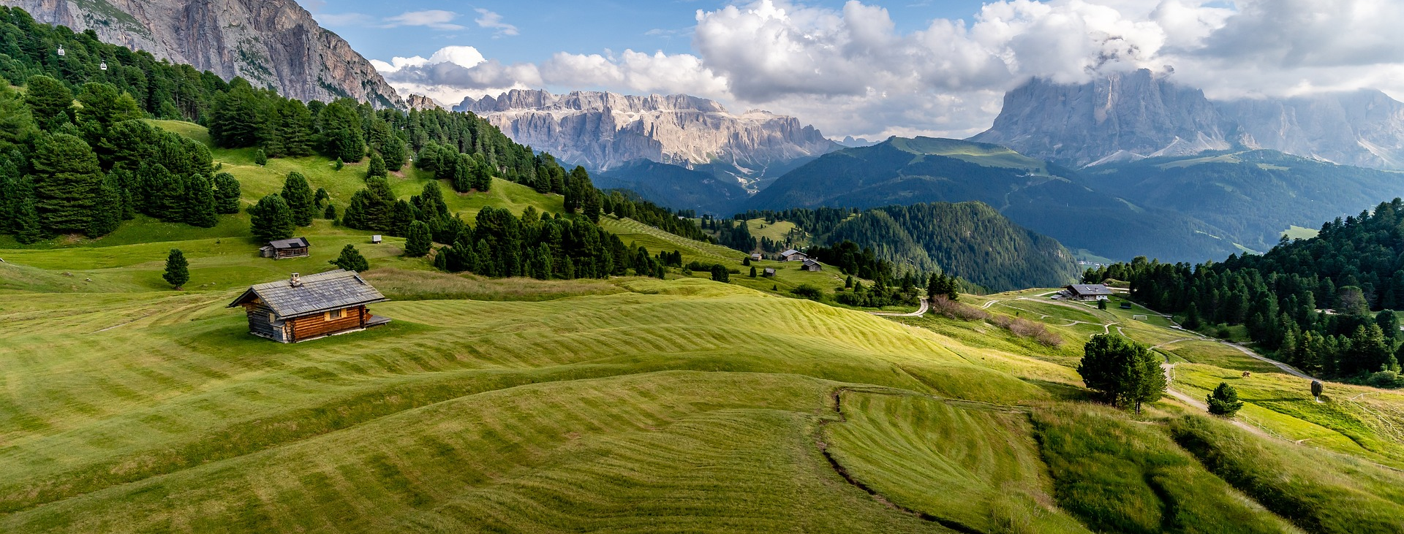

Ein Projekt der Thüringer Landjugend e.V.
AGROCHANGE
2025
Termin:
17.05.2025 bis 14.06.2025
Ort:
Südtirol (Italien)

Slide 2


AGROCHANGE
2025
Was ist AGROCHANGE?
Ein vierwöchiges Praktikum während Deiner Ausbildung mit der Zusatzqualifikation im Ausland. Das Ziel ist es, persönliche und fachliche Fortbildung von Auszubildenden.
Leben & Arbeiten auf einem privaten Bauernhof
Erfahrungsaustausch und Wissensvermittlung
Wer kann teilnehmen?
Auszubildende der Berufsgruppen Land-, Tierwirte, Gärtner oder Winzer im zweiten Ausbildungsjahr.
Thüringer Landjugendverband Mitglieder

Slide 3
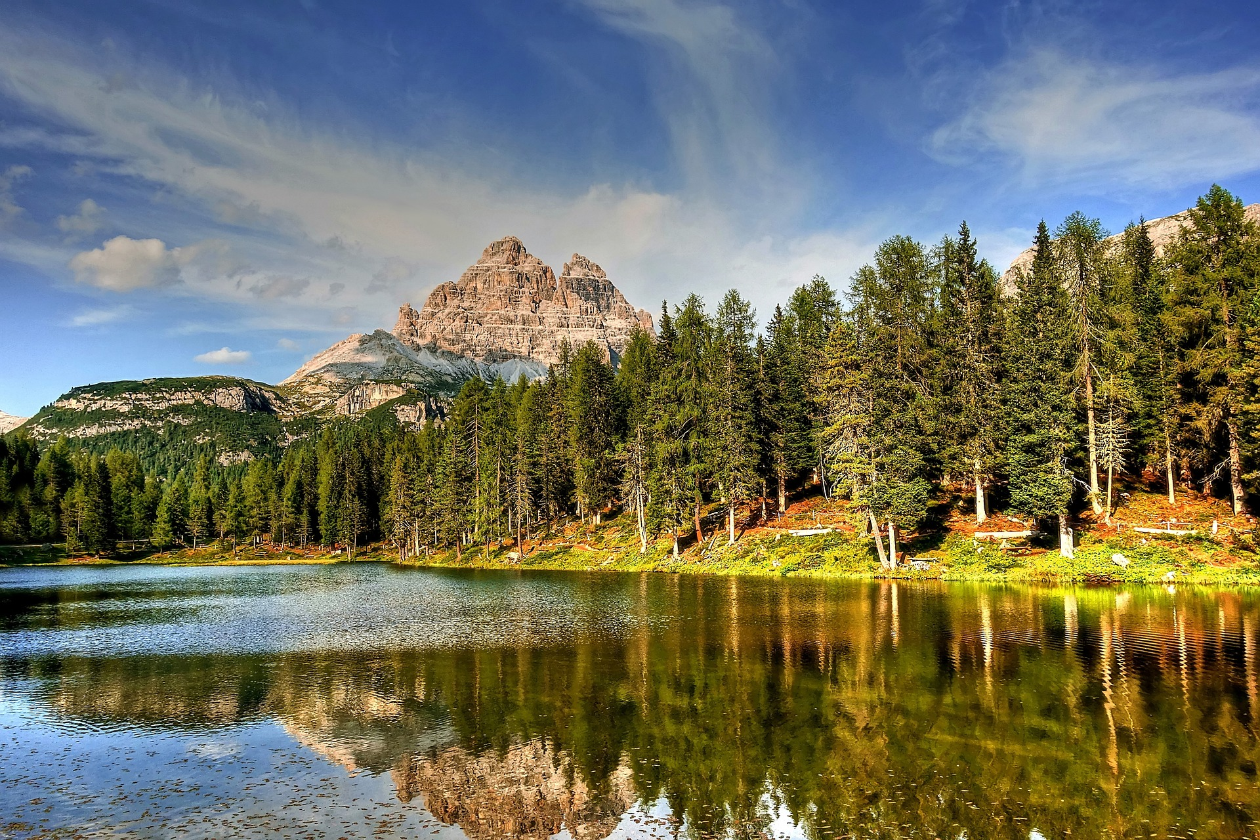
AGROCHANGE
2025
Natürlich gibt es auch ein paar Teilnahmebedingungen!
Integrierung in den alltäglichen Betriebsablauf
Erfüllung von anfallenden Arbeitsaufgaben
Nachweis einer Auslandskrankenversicherung
Teilnehmer/in unter 18 Jahren benötigen die Einverständniserklärung der Erziehungsberechtigten
Führung eines Berichtsheftes (wird zur Verfügung gestellt)
Es gelten die aktuellen Reisebestimmungen des Landes
Die Mitgliedschaft im Landjugendverband Thüringen e.V. ist Voraussetzung für die Teilnahme
Bewerbungsschreiben an Landjugend Thüringen e.V.

Slide 4
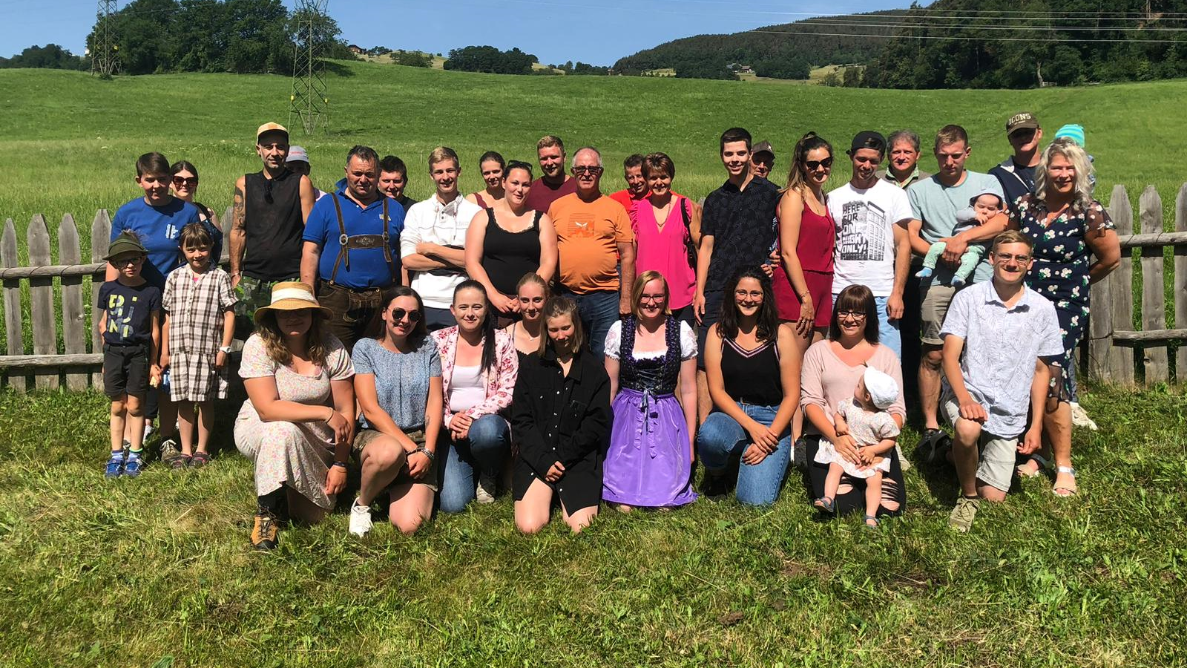

AGROCHANGE
2025

Slide 5
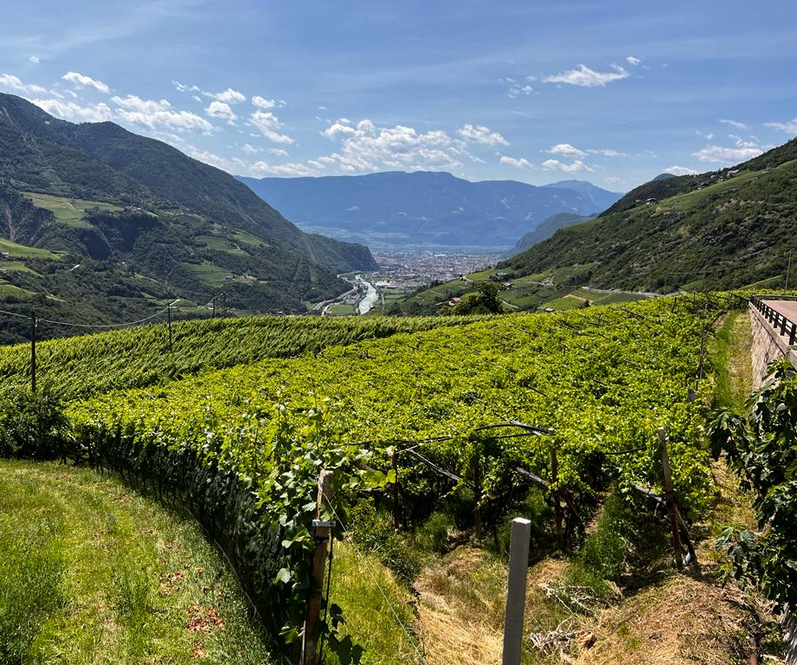
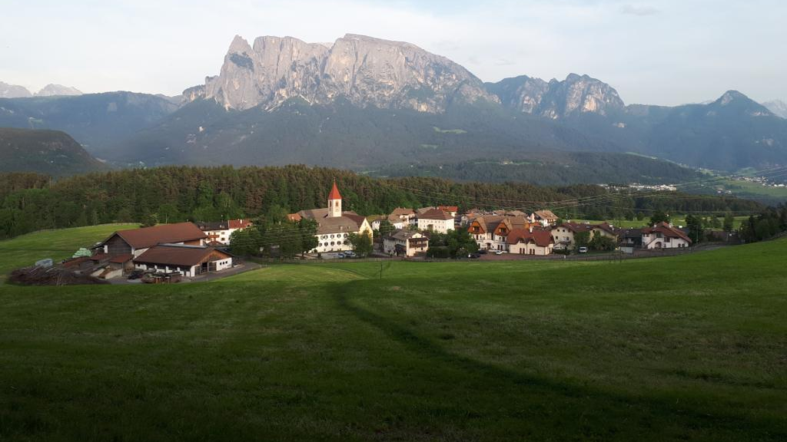
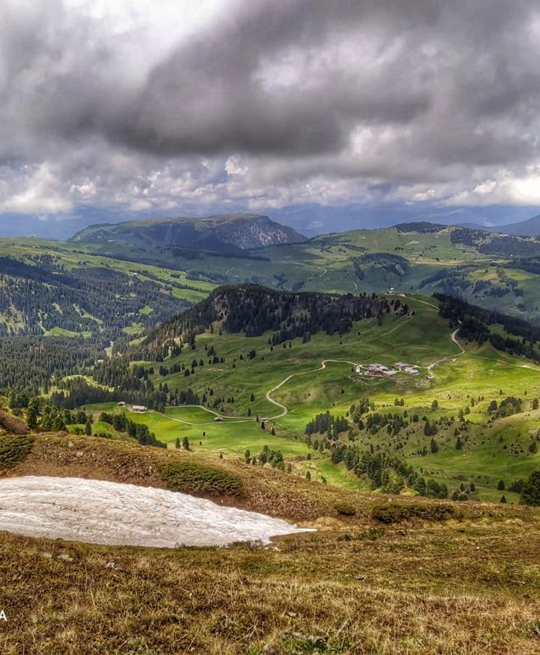
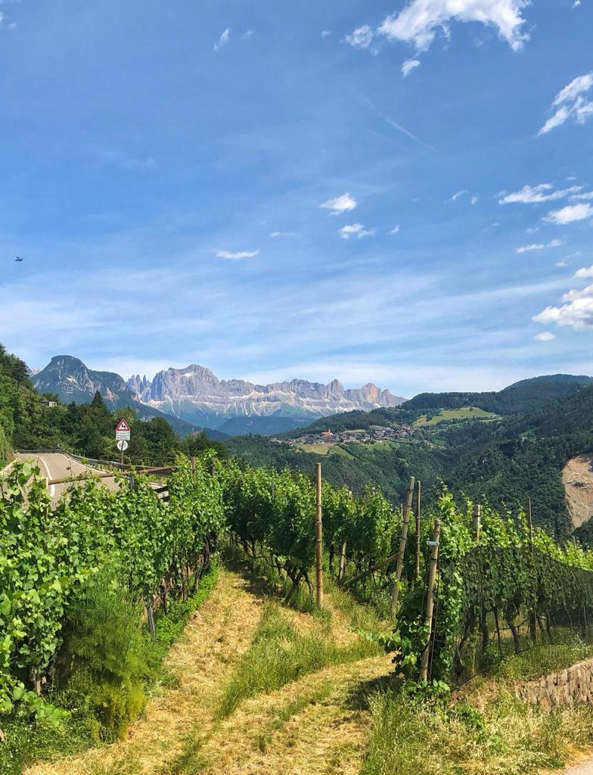
LANDSCHAFTEN IN SÜDTIROL

Slide 6
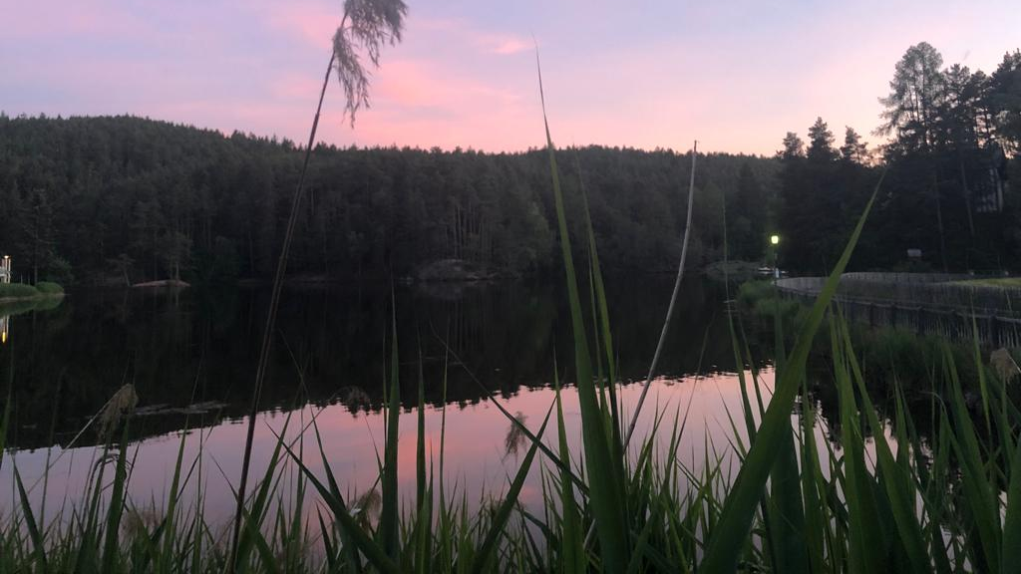
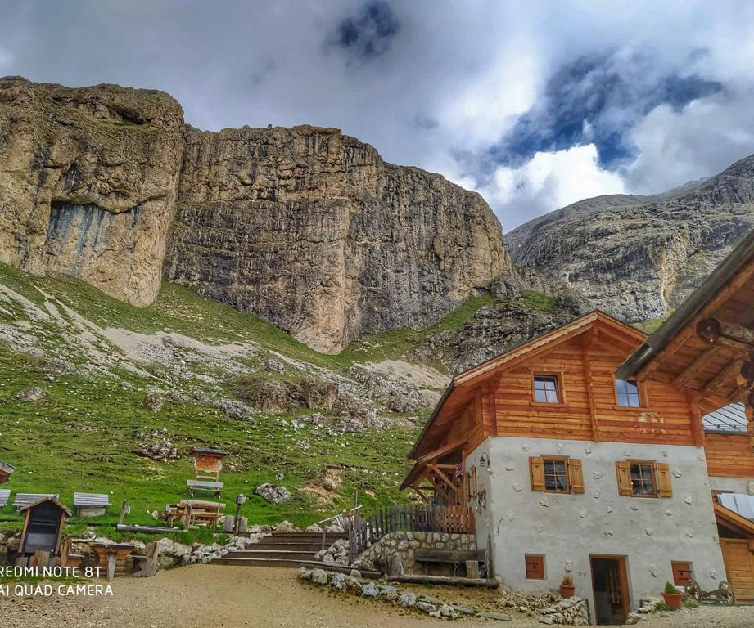
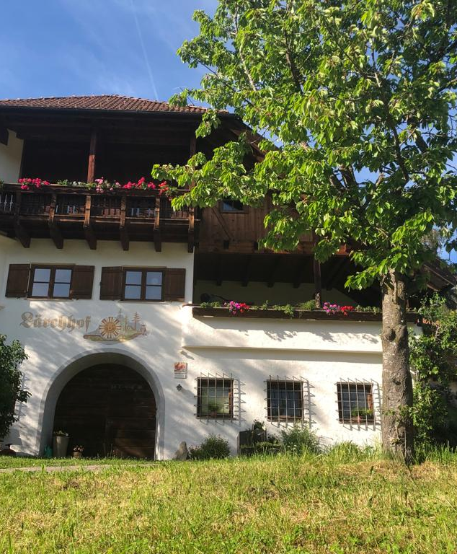
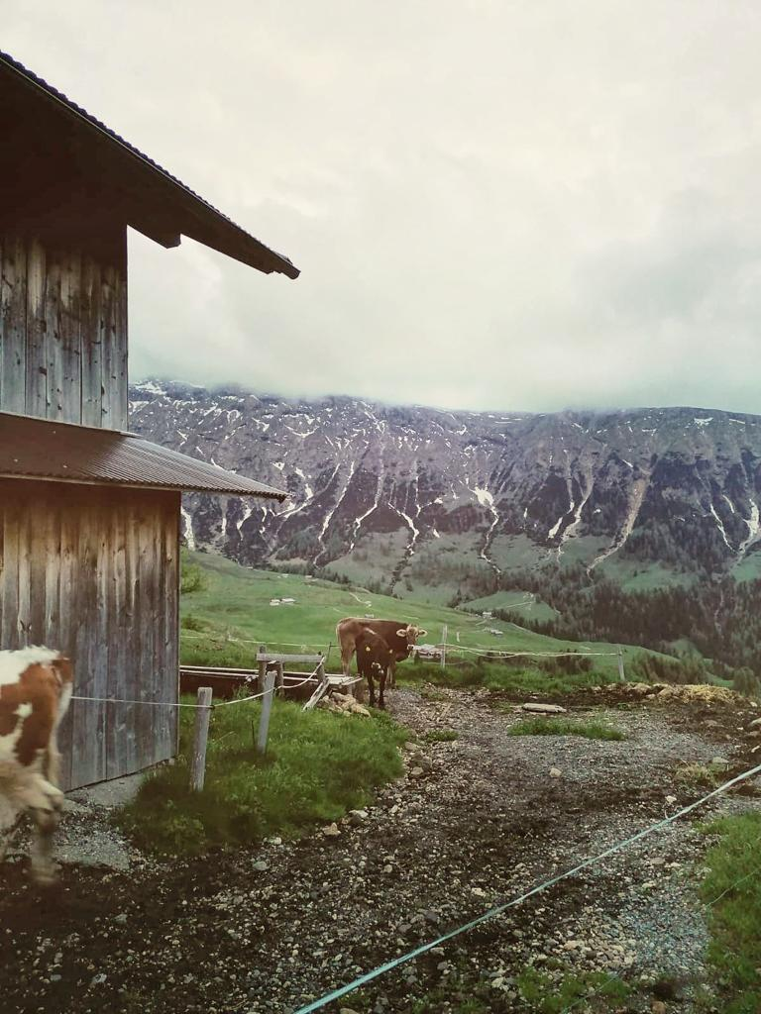
BETRIEBE IN SÜDTIROL

Slide 7
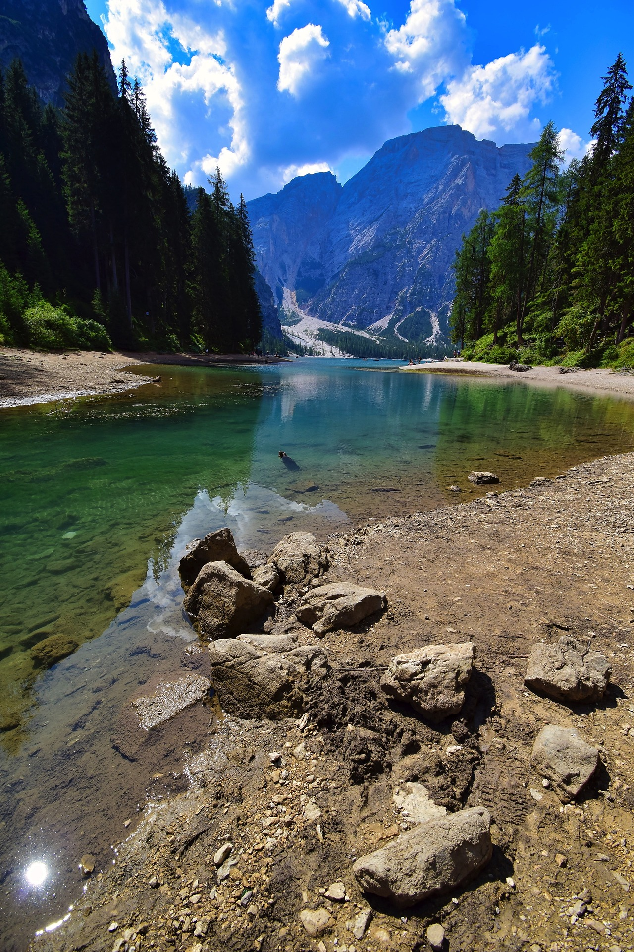
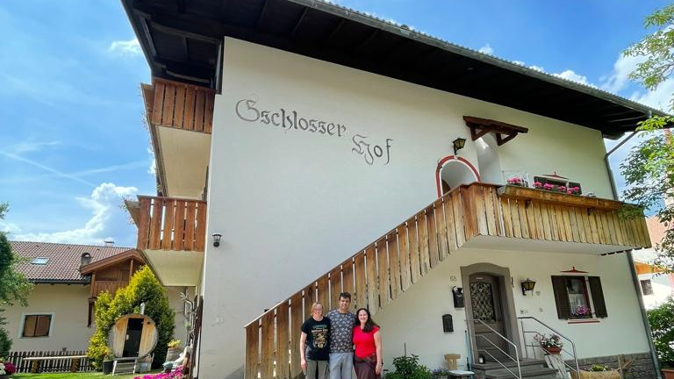
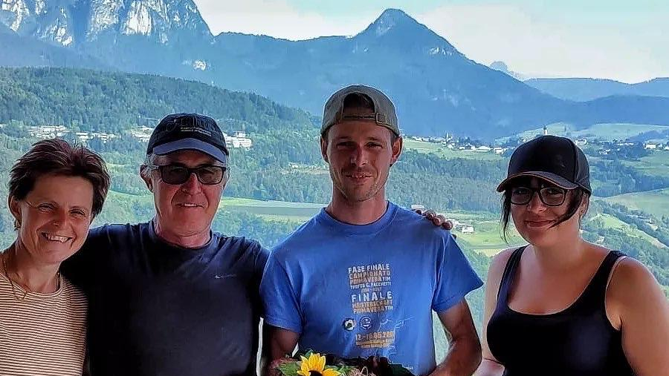
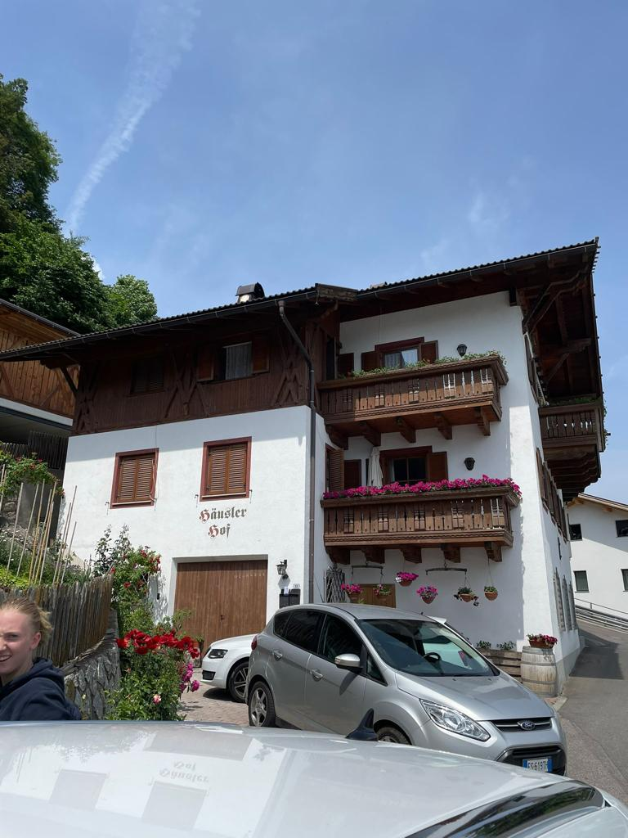
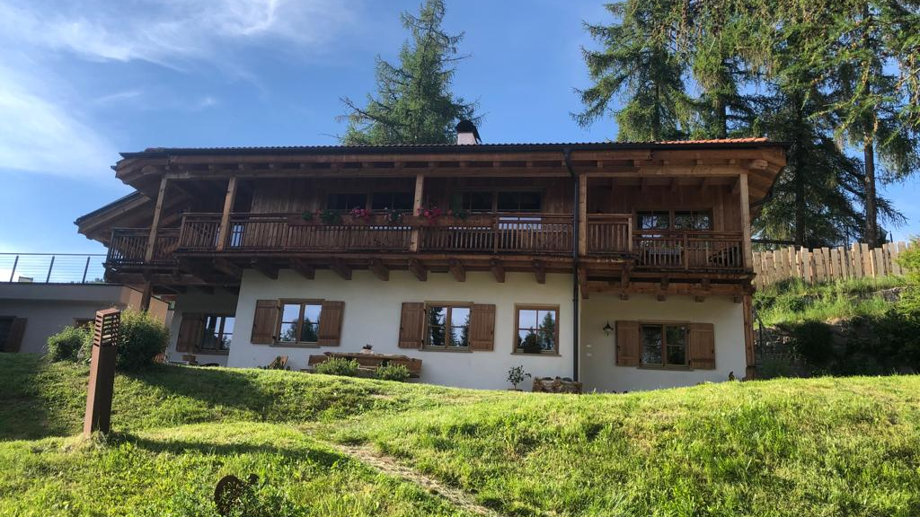
GASTFAMILIEN IN SÜDTIROL

Slide 8
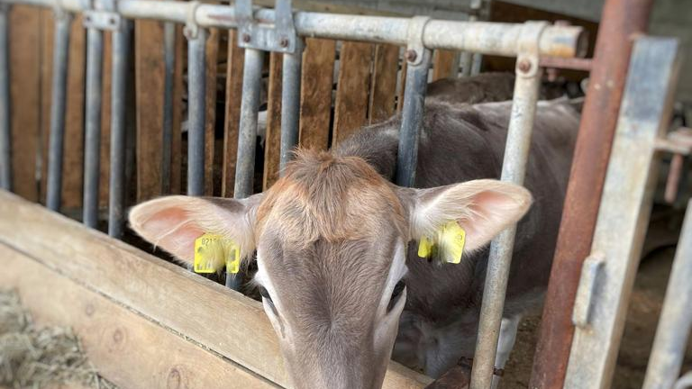

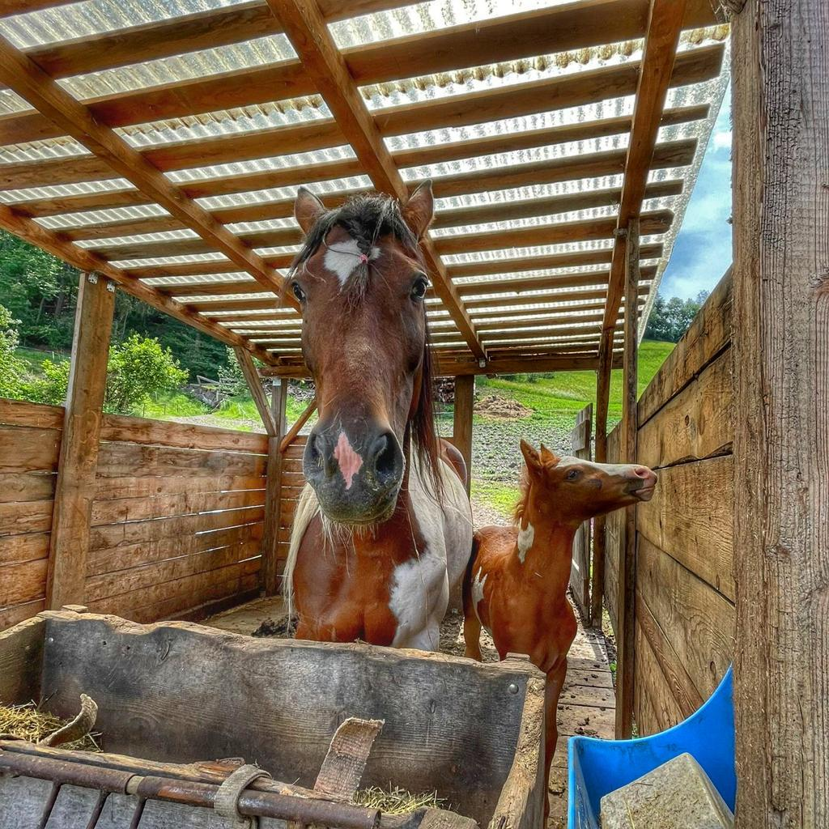
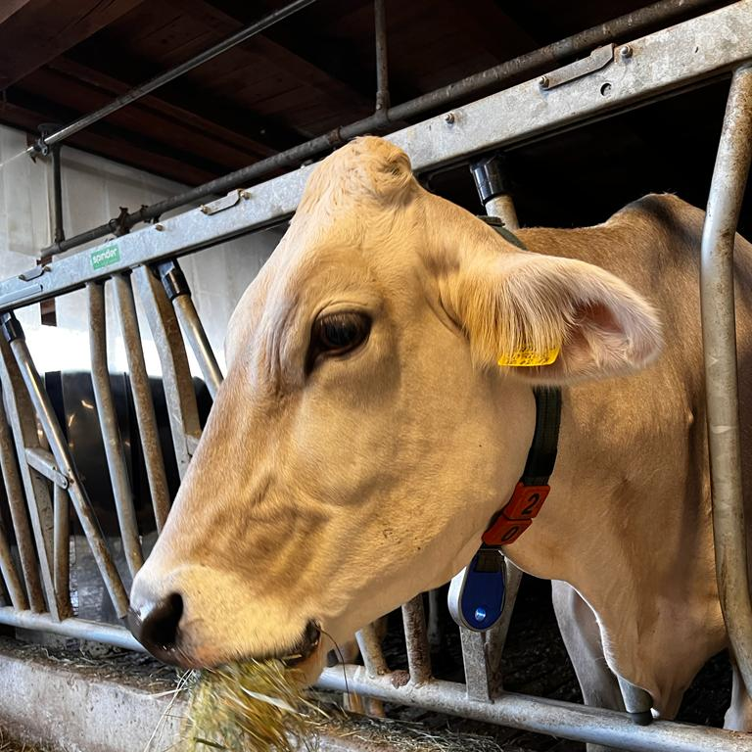
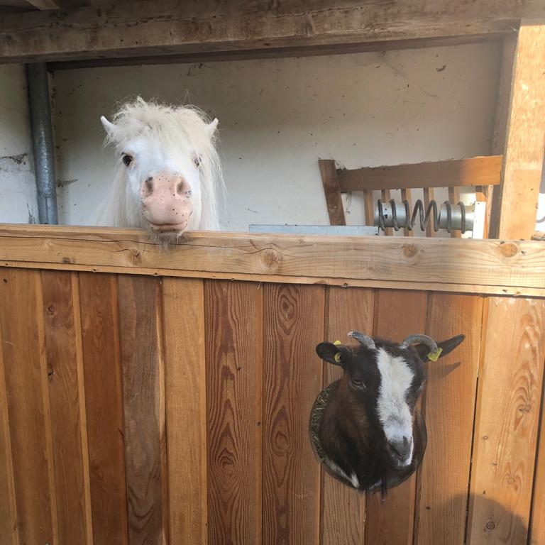
TIERE VON DEN HÖFEN

Slide 9
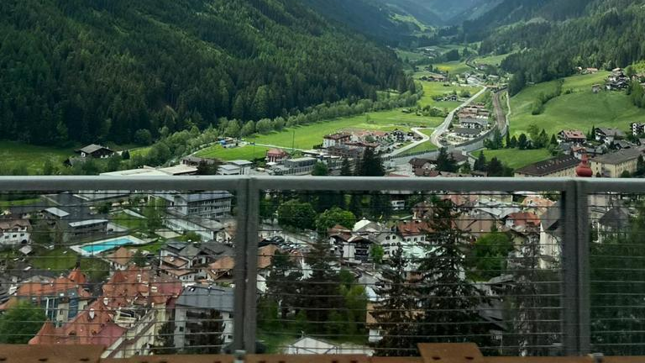
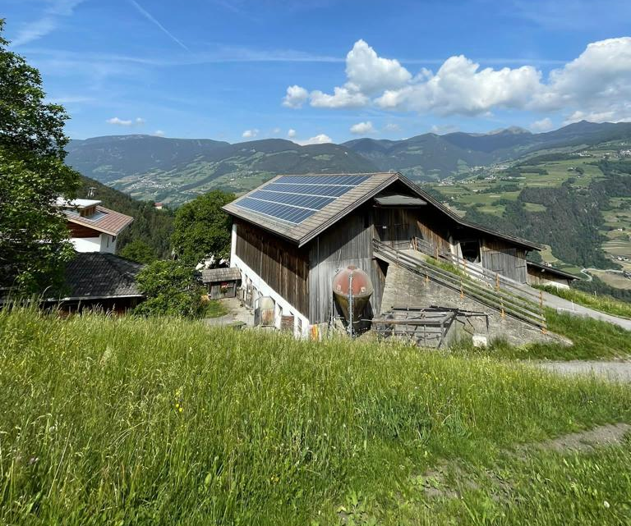
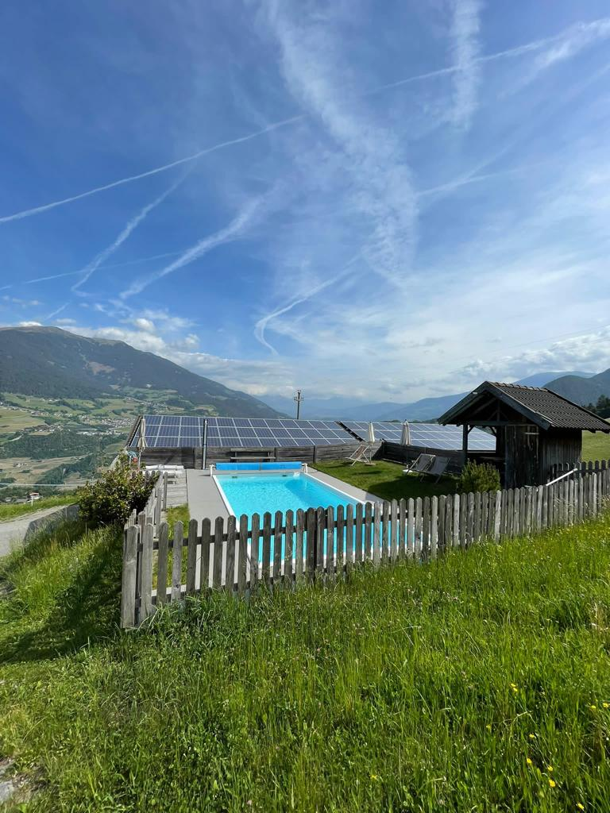
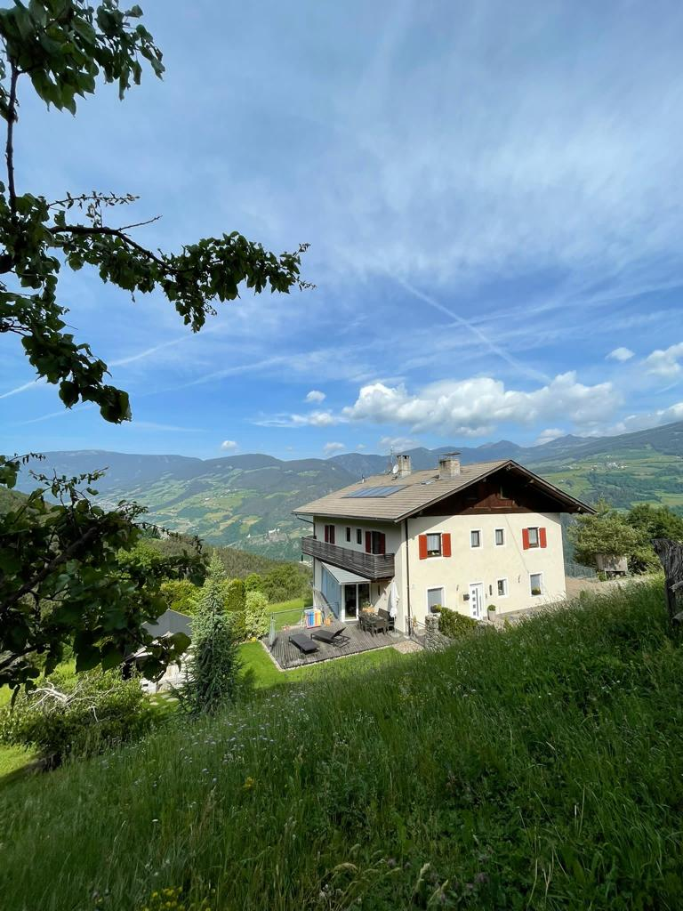
DER FEILERHOF

Slide 10
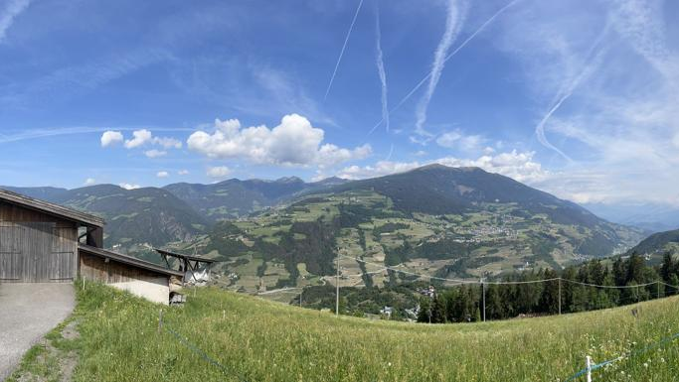
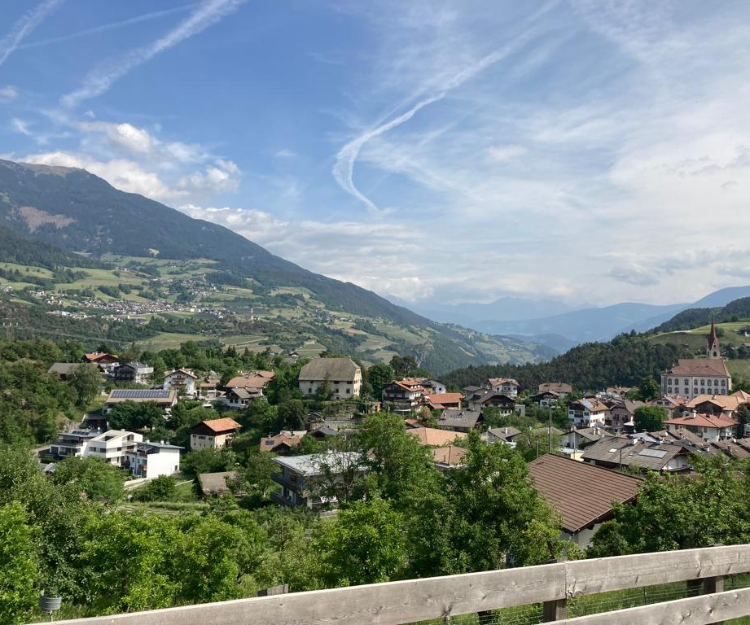
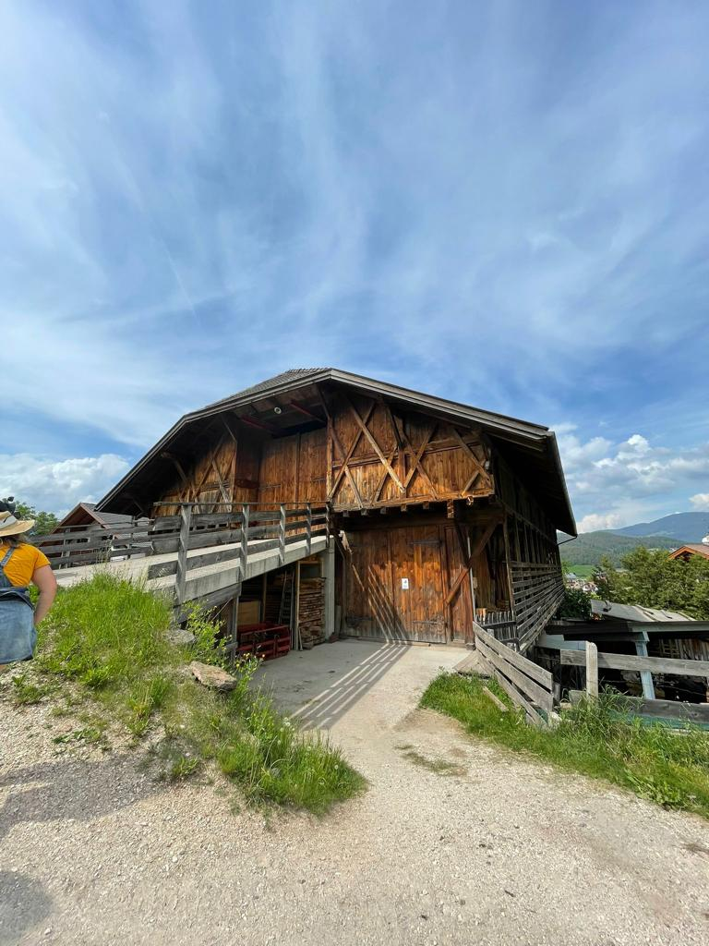
EINDRÜCKE AUS SÜDTIROL

Slide 11
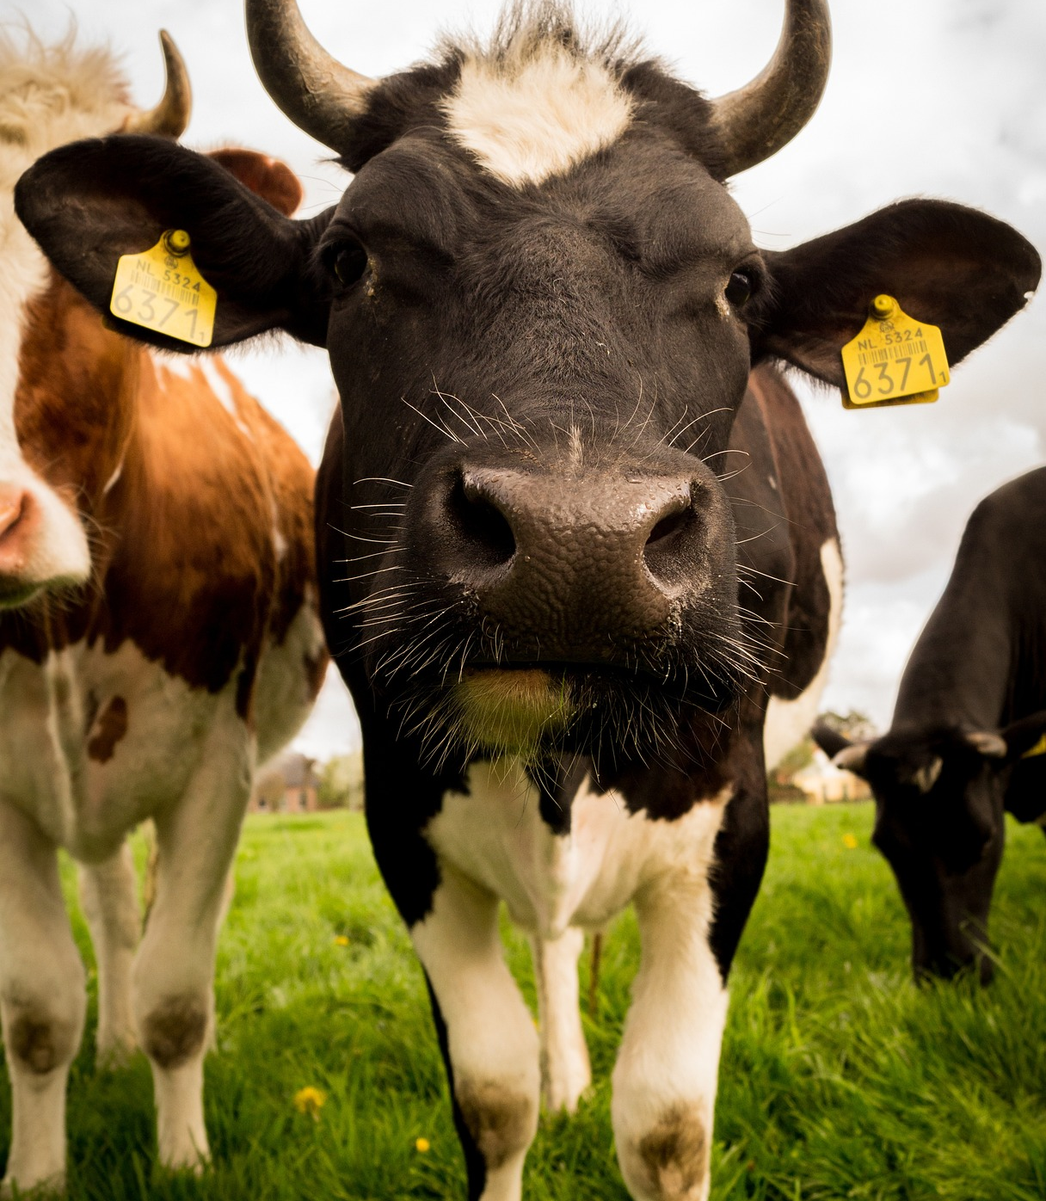
AGROCHANGE
2025
ALLE INFORMATIONEN, BEWERBUNGSUNTERLAGEN & INFOS:
www.Landjugendverband-thueringen.de
oder
“googeln”: “Landjugendverband Thüringen”
oder persönlich
jeden Mittwoch ab 14:00 Uhr im Internat Berufsschule Schwerstedt

Slide 12
AGROCHANGE
2025
BIST
DU
DABEI?
Sprich mich an!
ANSPRECHPARTNER:
Hannes Houvenaghel
Agrarreferent Landjugendverband Thüringen e.V.
E-Mail: service@landjugendverband-thueringen.de
Telefon & WhatsApp: 0176 - 43 44 83 66
Landjugendverband Thüringen e.V.
Im Haus der grünen Verbände
Alfred-Hess-Straße 8
99094 Erfurt

